Slide 1
Crearea diagramelor în Power Point

Slide 2
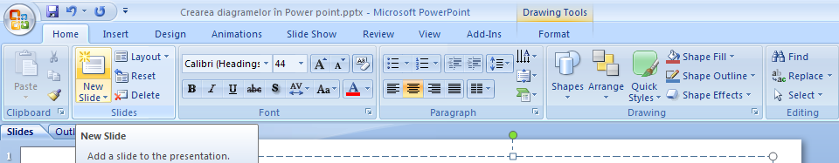
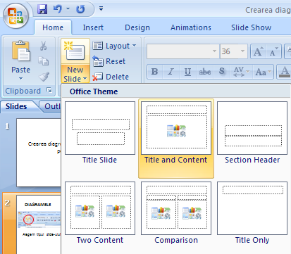
Diagramele
Alegem tipul slide-ului

Slide 3
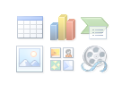
Selectăm pictograma diagramei
Executăm clic

Slide 4
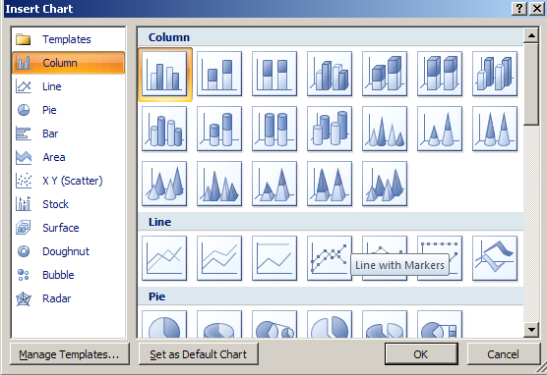
Selectăm tipul diagramei

Slide 5
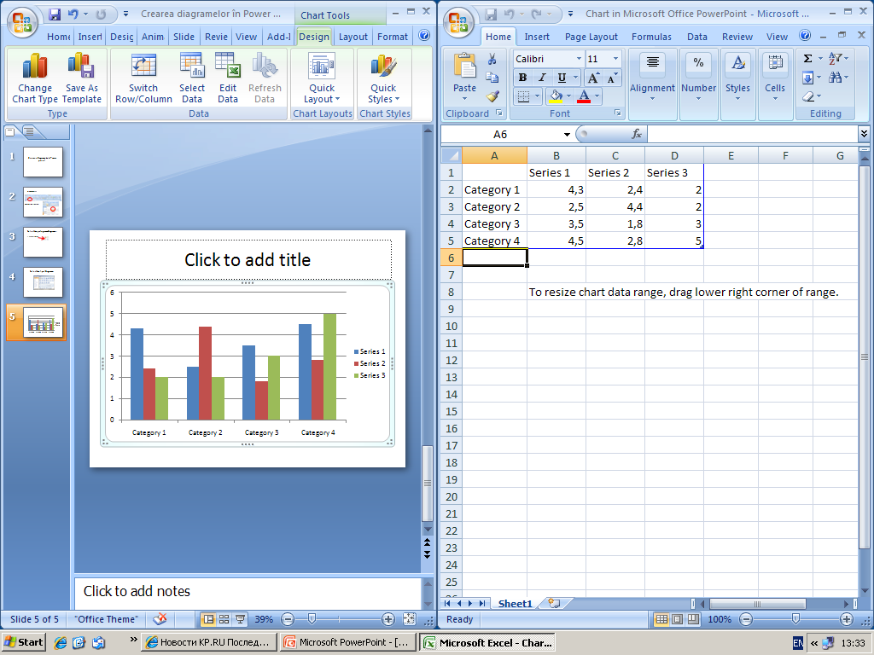
Cimpletăm tabelul dun dreapta

Slide 6
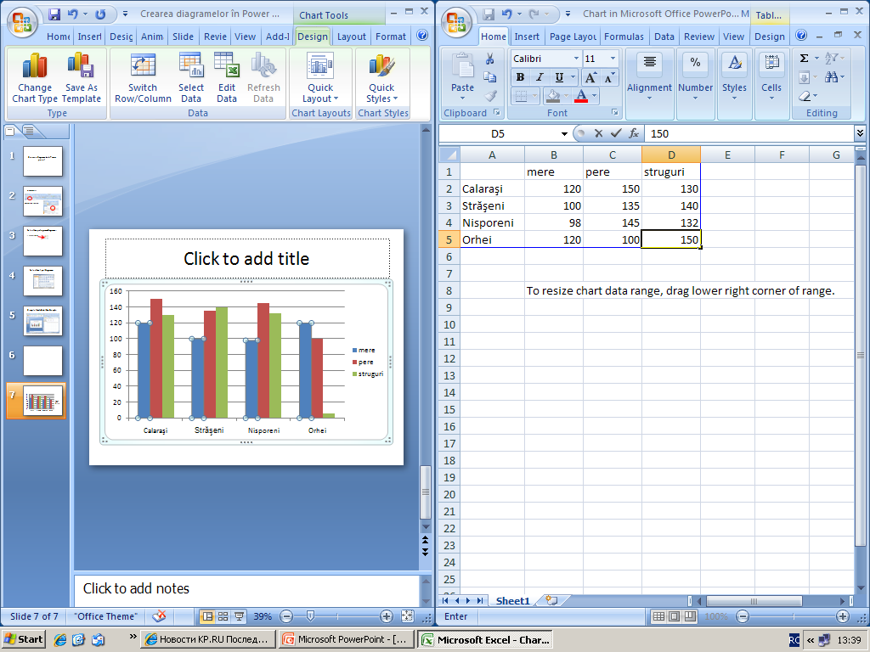
Întroducem informaţia în tabel

Slide 7
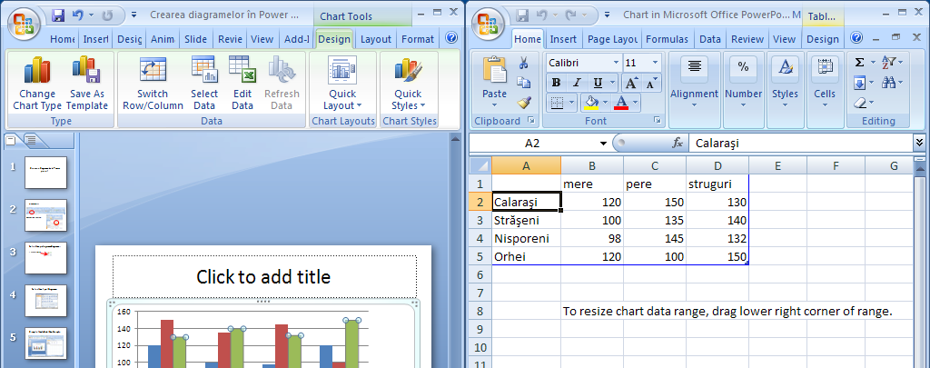
Închidem fereastra din dreapta

Slide 8
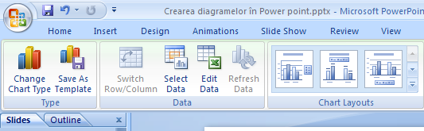
Redactarea diagramei
Pentru a modifica diagrama existentă:
Executăm clic dublu pe diagramă (o selectăm)
Găsim butonul Edit Data, executăm clic.

Slide 9
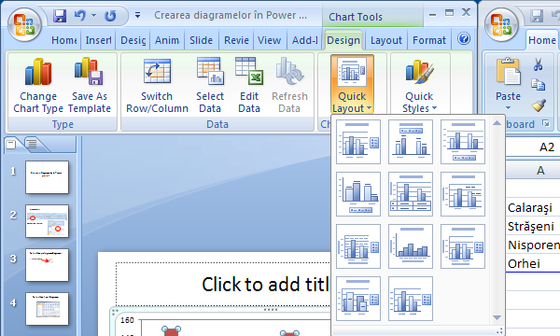
Redactarea diagramei
Alegem diagramă cu legendă, titlu
Completăm cîmpurile necesare.

Slide 10
Rezultatul final

Slide 11
Diagrama circulară

Slide 12
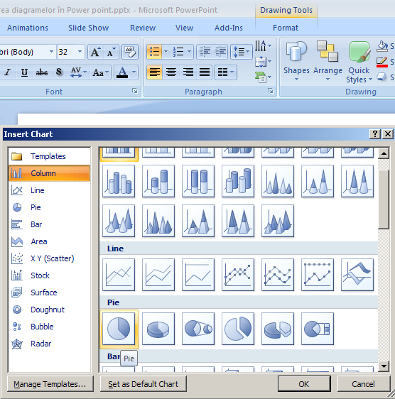
Selectăm diagrama de tip Pie

Slide 13
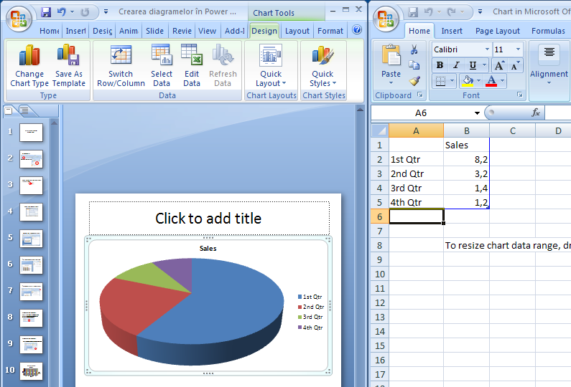
Completăm tabelul cu date

Slide 14
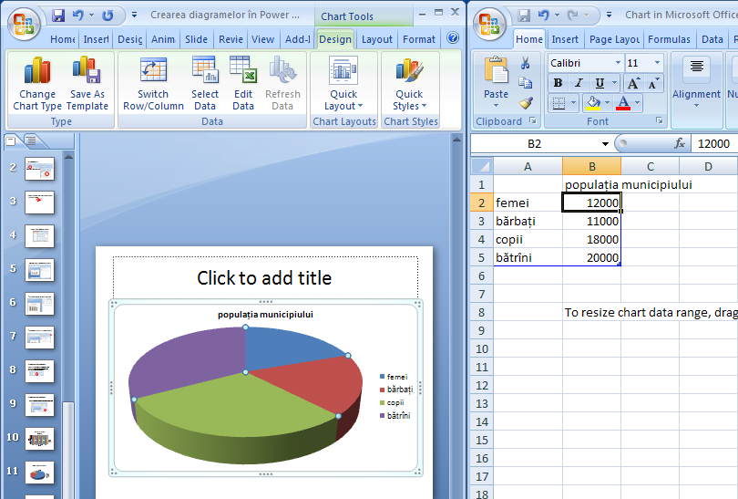
Completarea tabelului cu date

Slide 15
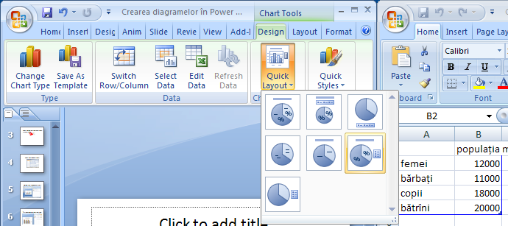
Modificarea diagramei
Alegem varianta dorită (cu legendă, titlu, %)

Slide 16
Varianta finală

Slide 17
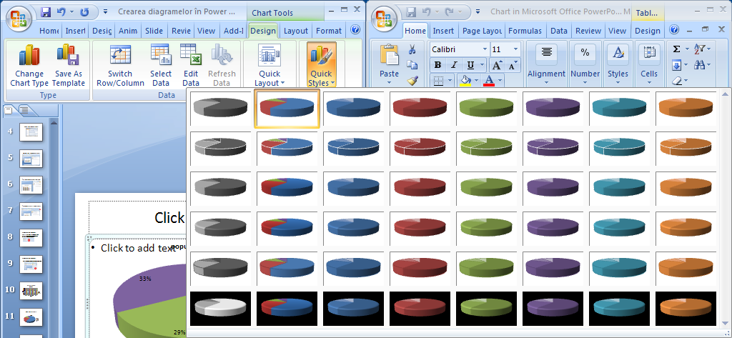
Modificăm aspectul exterior al diagramei
Alegem unul din tipurile prezentate în listă

Slide 18
Diagrama modificată

